Slide 1


ROBÓTICA EDUCACIONAL
ARAGUAÍNA - TO

Slide 2
CONTEXTUALIZAÇÃO DO PROJETO
Os robôs fazem parte do cotidiano da nossa sociedade e tem grande potencial para serem utilizados como uma tecnologia educacional . Nessa perspectiva, serão instrumentos de aprendizagem, por meio da compreensão do seu papel, os tipos de robôs existentes e o seus comportamentos.

Slide 3
CONTEXTUALIZAÇÃO DO PROJETO
A partir deste projeto, os robôs serão usados no desenvolvimento da linguagem, bem como no aprimoramento das questões relativas à ciência e tecnologia.

Slide 4
ROBÓTICA EDUCIONAL COMPETÊNCIAS A DESENVOLVER
Raciocínio lógico
Trabalho em equipe
Ciência, Tecnologia e Inovação
Engenharia
Matemática
Leitura e comunicação
Arte, criatividade e design

Slide 5
OBJETIVOS
Favorecer a interdisciplinaridade, promovendo a integração de conceitos de diversas áreas do conhecimento;
Estimular trabalho em grupo
Desenvolver capacidade para formular e equacionar problemas

Slide 6
OBJETIVOS
Conhecer conceitos básicos de engenharia, componentes eletrônicos e programação de computadores;
Apresentar à comunidade a produção dos alunos, no que tange ao projeto;
Formar equipes para a participação em Olimpíadas Científicas

Slide 7
COMO VAI SER?
ARTICULAÇÃO MULTIDISCIPLINAR
PRÁTICAS
TEORIAS

Slide 8
PROCESSO DE SELEÇÃO
ALUNOS SELECIONADOS
Dinâmicas de Grupo
Conhecimentos Gerais
Raciocínio Lógico

Slide 9
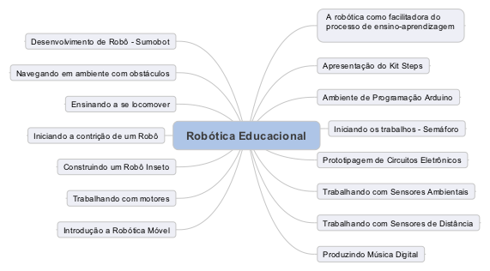
CONTEÚDOS

Slide 10
EQUIPE DE TRABALHO AIR – SOLUÇÕES INTELIGENTES
Alexandre Tadeu Rossini da Silva – Graduado em Ciência da Computação, Especialista em Docência do Ensino Superior, Mestre em Sistemas e Computação e atualmente cursa Doutorado em Engenharia de Sistemas e Computação. Tem dez anos de experiência docente, sendo seis meses em projeto de extensão de informática básica com crianças e adolescentes de comunidade carente. Trabalha há cerca de oito anos com robótica e tem quatro participações em competições robóticas.
Marco Antonio Firmino de Sousa – Graduado em Ciência da Computação e Mestre em Sistemas e Computação. Tem sete anos de experiência docente, sendo dois anos em projeto de extensão de eletrônica e robótica para ensino médio. Trabalha há cerca de oito anos com robótica.
André Pugliese – Graduado em Administração, MBA em Gestão Empresarial, Especialista em Educação, Comunicação e Novas Tecnologias e Mestre em Educação. Tem dez anos de experiência docente, com ênfase nos aspectos relacionados ao pape das tecnologias para as organizações contemporâneas. Pesquisador na área de Tecnologias Educacionais.

